Slide 1
11. Estimering
Litteratur: V&K 4.1, s. 171-180
Inferens om populationen vha. stikprøver:
Valg af estimatorer
Punkt- og interval-estimatorer
Konfidensinterval

Slide 2
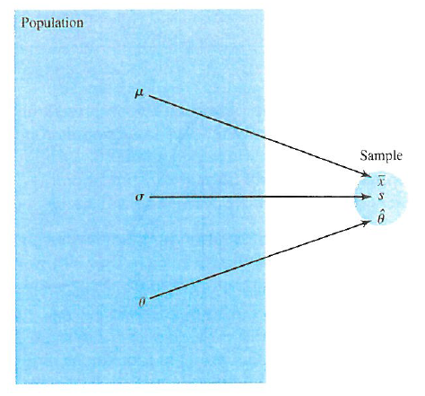
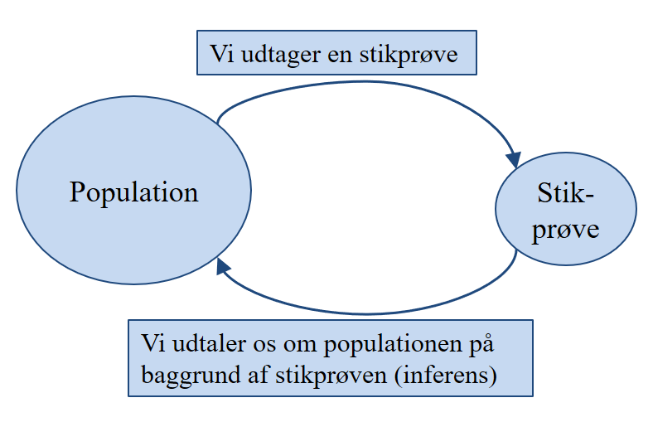
Population og stikprøve
Vi bruger statistikker fra stikprøver til at estimere parametre fra populationen

Slide 3
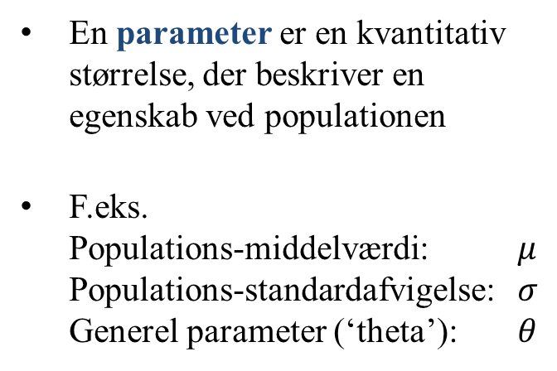
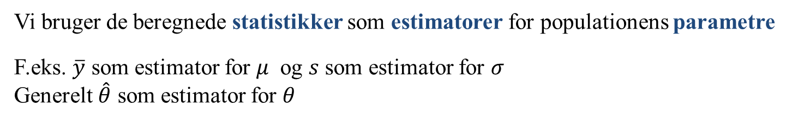
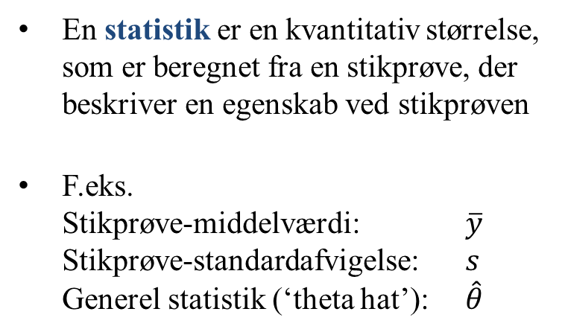
Parametre, statistikker og estimatorer
Population
Stikprøve
En parameter er en kvantitativ størrelse, der beskriver en egenskab ved populationen
F.eks. Populations-middelværdi: $μ$ Populations-standardafvigelse: $σ$ Generel parameter (‘theta’): $θ$
En statistik er en kvantitativ størrelse, som er beregnet fra en stikprøve, der beskriver en egenskab ved stikprøven
F.eks. Stikprøve-middelværdi: $\overline{y}$ Stikprøve-standardafvigelse: $s$ Generel statistik (‘theta hat’): $\hat{θ}$
Vi bruger de beregnede statistikker som estimatorer for populationens parametre
F.eks. $\overline{y}$ som estimator for $μ$ og $s$ som estimator for $σ$ Generelt $\hat{θ}$ som estimator for $θ$

Slide 4
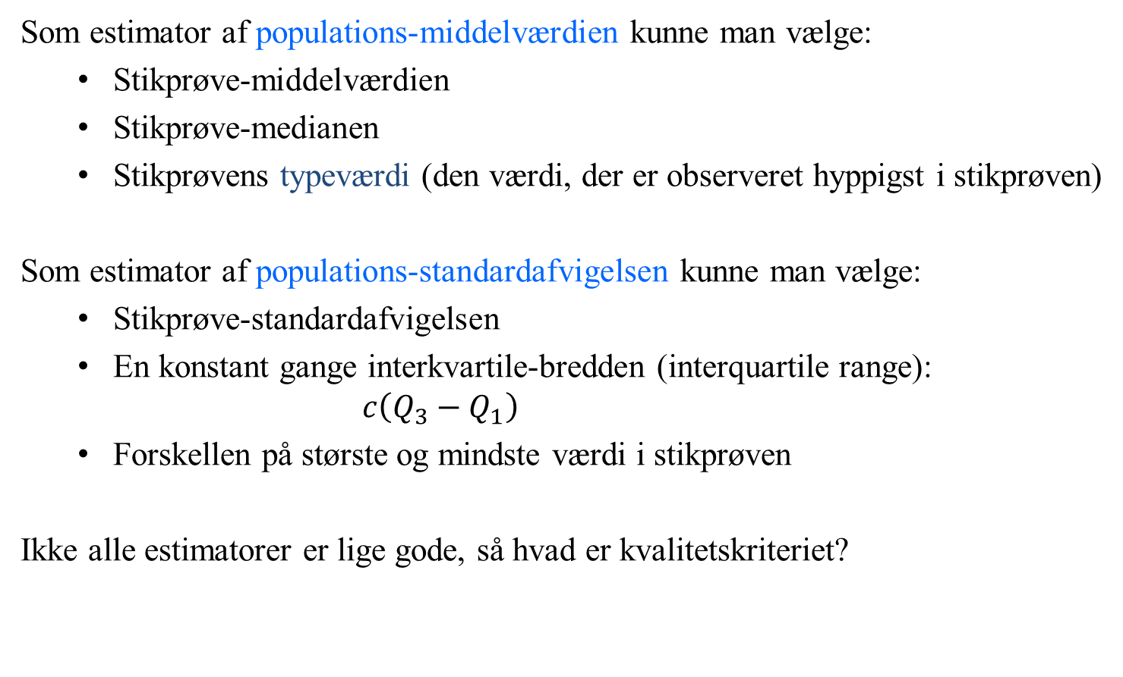
Valg af estimator
Som estimator af populations-middelværdien kunne man vælge:
Stikprøve-middelværdien
Stikprøve-medianen
Stikprøvens typeværdi (den værdi, der er observeret hyppigst i stikprøven)
Som estimator af populations-standardafvigelsen kunne man vælge:
Stikprøve-standardafvigelsen
En konstant gange interkvartile-bredden (interquartile range): $c\left(Q_{3}−Q_{1}\right)$
Forskellen på største og mindste værdi i stikprøven
Ikke alle estimatorer er lige gode, så hvad er kvalitetskriteriet?

Slide 5
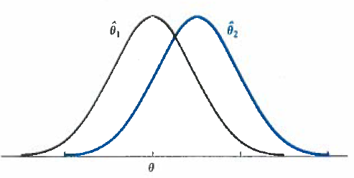
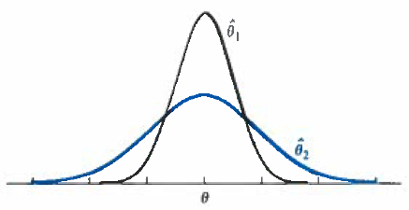
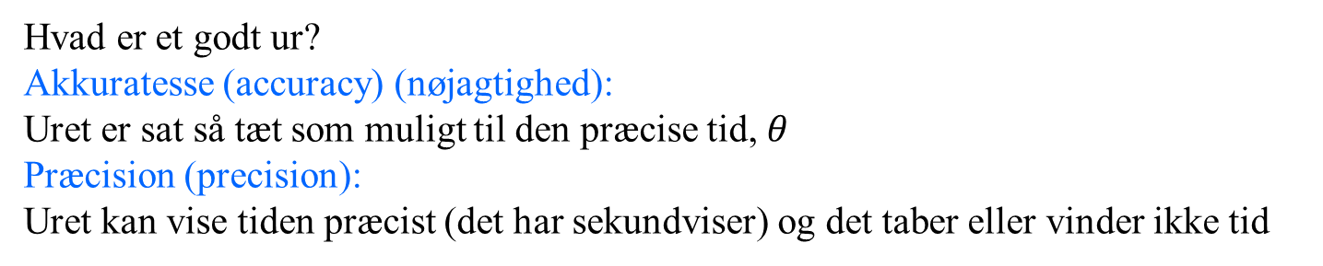
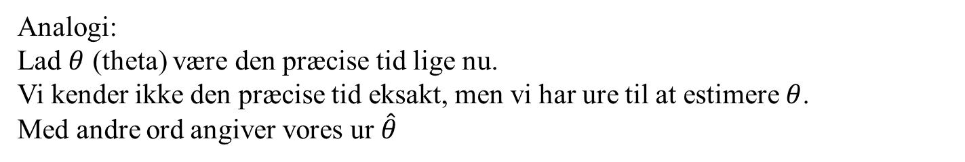
Hvad er en god estimator?
Analogi:
Lad $θ$ (theta) være den præcise tid lige nu.
Vi kender ikke den præcise tid eksakt, men vi har ure til at estimere $θ$.
Med andre ord angiver vores ur $\hat{θ}$
Hvad er et godt ur?
Akkuratesse (accuracy) (nøjagtighed):
Uret er sat så tæt som muligt til den præcise tid, $θ$
Præcision (precision):
Uret kan vise tiden præcist (det har sekundviser) og det taber eller vinder ikke tid

Slide 6
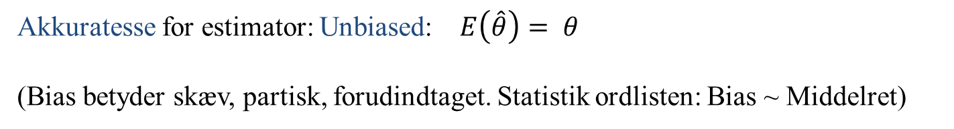


Hvad er en god estimator?
Akkuratesse for estimator: Unbiased: $E\left(\hat{θ}\right)= θ$
(Bias betyder skæv, partisk, forudindtaget. Statistik ordlisten: Bias ~ Middelret)
Præcision for estimator: Mindre variation, lille usikkerhed
$\hat{θ_{1}} \text{er} \text{unbiased}$, $\hat{θ_{2}}$ er biased
$$\hat{θ_{1}} \text{er} \text{mere} \text{pr}\text{æ}\text{cis} \text{end} \hat{θ_{2}}$$

Slide 7
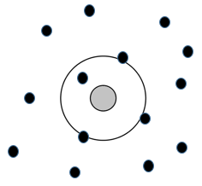

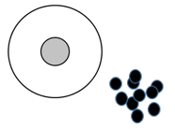
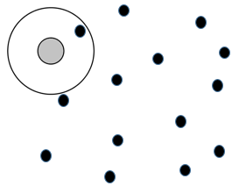
Akkuratesse og præcision
God akkuratesse
God præcision
Dårlig akkuratesse
God præcision
God akkuratesse
Dårlig præcision
Dårlig akkuratesse
Dårlig præcision

Slide 8

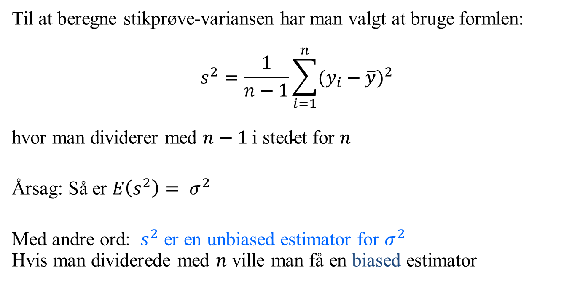
$s^{2}$ som estimator for $σ^{2}$
Til at beregne stikprøve-variansen har man valgt at bruge formlen: $$s^{2}=\frac{1}{n−1}\sum_{i=1}^{n}{{(y_{i}−\overline{y})}^{2}}$$ hvor man dividerer med $n−1 \text{i} \text{stedet} \text{for} n$
Årsag: Så er $E\left(s^{2}\right)= σ^{2}$
Med andre ord: $s^{2}$ er en unbiased estimator for $σ^{2}$ Hvis man dividerede med $n$ ville man få en biased estimator

Slide 9

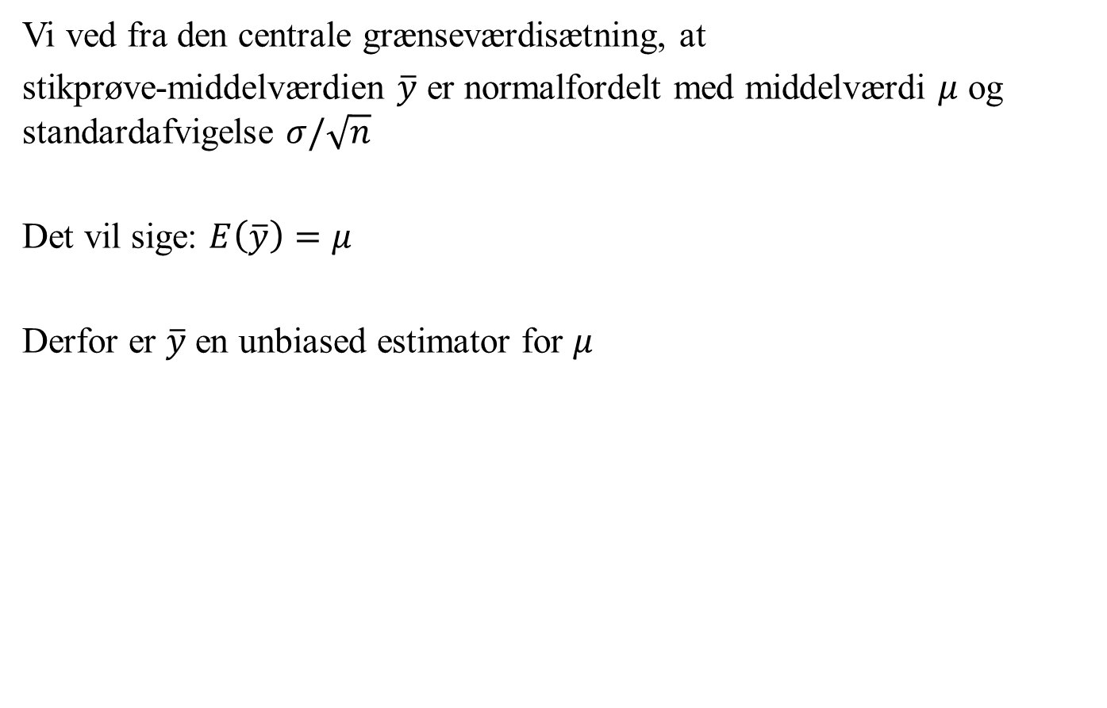
$\overline{y}$ som estimator for $μ$
Vi ved fra den centrale grænseværdisætning, at
stikprøve-middelværdien $\overline{y}$ er normalfordelt med middelværdi $μ$ og standardafvigelse $σ/\sqrt{n}$
Det vil sige: $E\left(\overline{y}\right)=μ$
Derfor er $\overline{y}$ en unbiased estimator for $μ$

Slide 10
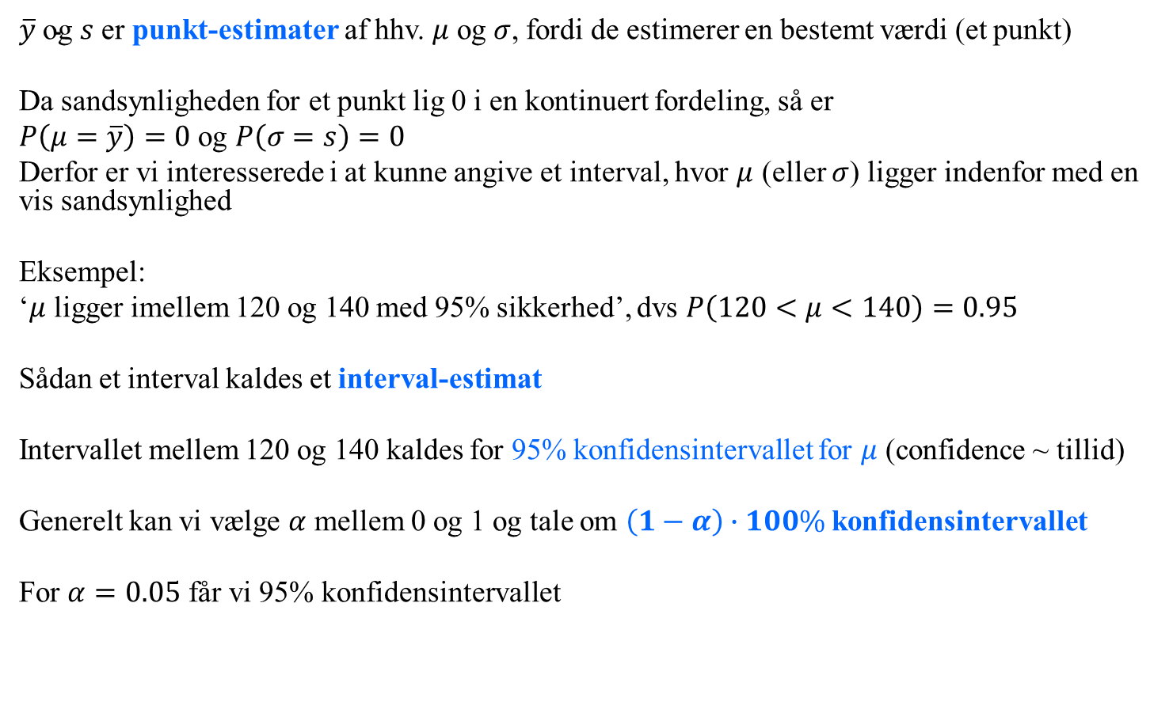
Punkt-estimater og interval-estimater
$\overline{y} \text{og} s$ er punkt-estimater af hhv. $μ \text{og}$ $σ$, fordi de estimerer en bestemt værdi (et punkt)
Da sandsynligheden for et punkt lig 0 i en kontinuert fordeling, så er
$P\left(μ=\overline{y}\right)=0$ og $P\left(σ=s\right)=0$
Derfor er vi interesserede i at kunne angive et interval, hvor $μ$ (eller $σ$) ligger indenfor med en vis sandsynlighed
Eksempel:
‘$μ$ ligger imellem 120 og 140 med 95% sikkerhed’, dvs $P\left(120<μ<140\right)=0.95$
Sådan et interval kaldes et interval-estimat
Intervallet mellem 120 og 140 kaldes for 95% konfidensintervallet for $μ$ (confidence ~ tillid)
Generelt kan vi vælge $α$ mellem 0 og 1 og tale om $\left(1−α\right)∙100\%$ konfidensintervallet
For $α=0.05$ får vi 95% konfidensintervallet

Slide 11
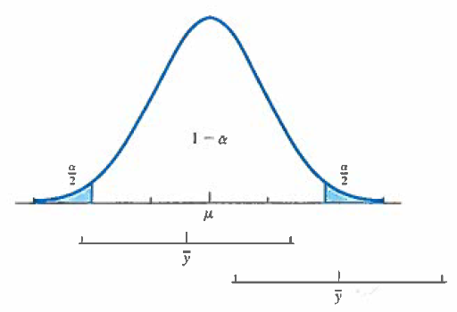



Konfidensinterval
Vi ved fra den centrale grænseværdisætning, at
stikprøve-middelværdien $\overline{y}$ er normalfordelt med middelværdi $μ$ og standardafvigelse $σ/\sqrt{n}$
Vi antager til at begynde med, at vi kender $σ$
Figuren viser fordelingen for $\overline{y}:N(μ,{σ^{2}}/n)$
En tilfældig stikprøve-middelværdi $\overline{y}$ vil med $\left(1−α\right)∙100\%$ sandsynlighed ligge i det midterste (hvide) interval $\left[y_{1};y_{2}\right]$
Dette interval kan også skrive som $μ±(y_{2}−y_{1})/2$
Tilsvarende vil intervallet $\overline{y}$ $±(y_{2}−y_{1})/2$
indeholde $μ$ i $\left(1−α\right)∙100\%$ af tilfældene
I $α∙100\%$ af stikprøverne vil $\overline{y}$ ligge
i det farvede areal (en af halerne), og
derfor vil intervallet $\overline{y}$ $±(y_{2}−y_{1})/2$ ikke indeholde $μ$
$\overline{y}$ $±(y_{2}−y_{1})/2$ er vores $\left(1−α\right)∙100\%$ konfidensinterval
$$y_{1}$$
$$y_{2}$$

Slide 12




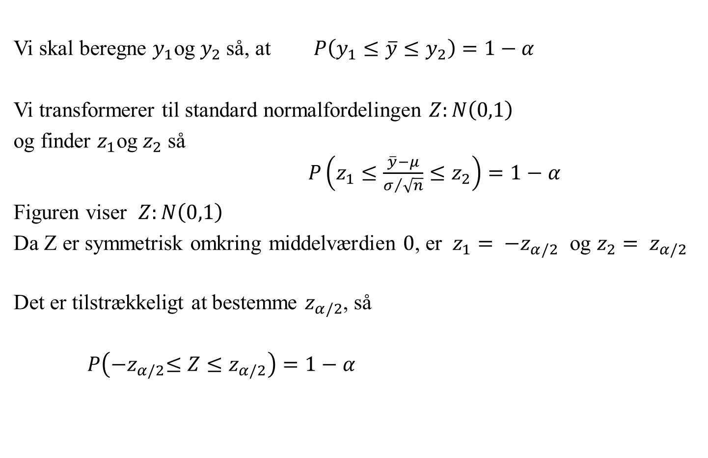
Beregning af konfidensinterval, kendt $σ$
Vi skal beregne $y_{1}\text{og} y_{2}$ så, at $P\left(y_{1}≤\overline{y}≤y_{2}\right)=1−α$
Vi transformerer til standard normalfordelingen $Z:N\left(0,1\right)$
og finder $z_{1}\text{og} z_{2}$ så $P\left(z_{1}≤\frac{\overline{y}−μ}{σ/{\sqrt{n}}}≤z_{2}\right)=1−α$
Figuren viser $Z:N\left(0,1\right)$
Da Z er symmetrisk omkring middelværdien $0$, er $z_{1}= {−z}_{α/2}$ og $z_{2}= z_{α/2}$
Det er tilstrækkeligt at bestemme $z_{α/2}$, så
$P\left({−z}_{α/2}≤Z≤z_{α/2}\right)=1−α$
$${−z}_{α/2}$$
$$0$$
$$z_{α/2}$$

Slide 13
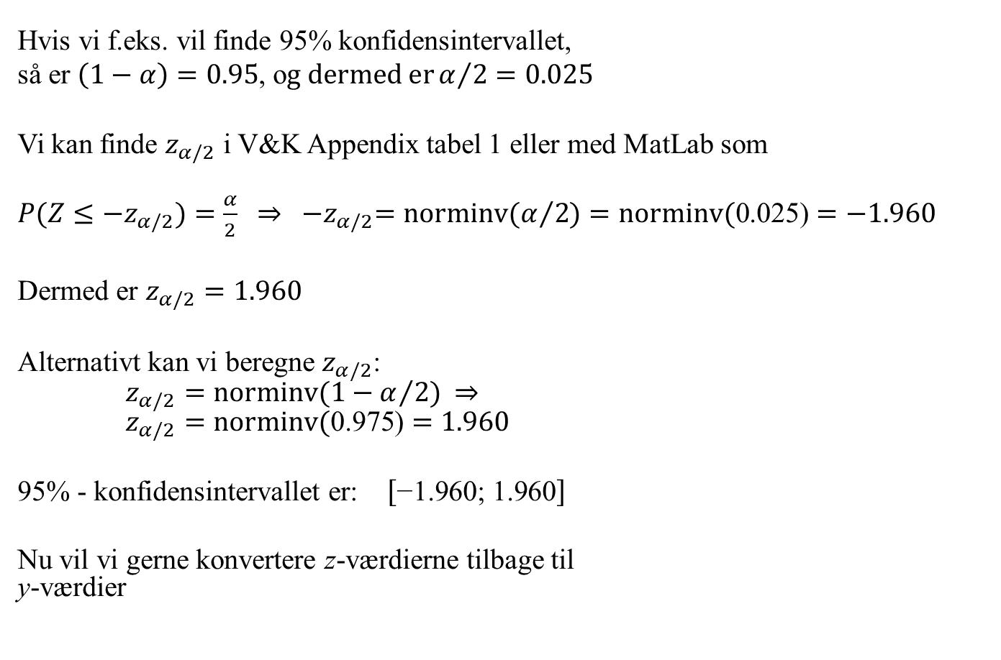
Beregning af konfidensinterval
Hvis vi f.eks. vil finde 95% konfidensintervallet,
så er $\left(1−α\right)=0.95$, o$g dermed erα/2=0.025$
Vi kan finde $z_{α/2}$ i V&K Appendix tabel 1 eller med MatLab som
${P(Z≤−z}_{α/2})=\frac{α}{2} \overset{⇒}{ }$ ${−z}_{α/2}=\text{norminv}(α/{2)=\text{norminv}(\text{0.025)}=−1.960}$
Dermed er $z_{α/2}=1.960$
Alternativt kan vi beregne $z_{α/2}$: $z_{α/2}=\text{norminv}({1−α}/{2)} \underset{⇒}{ }$ $z_{α/2}=\text{norminv}(\text{0.}\text{97}\text{5)}=1.960$
95% - konfidensintervallet er: $\left[\text{−1.960; 1.960}\right]$
Nu vil vi gerne konvertere z-værdierne tilbage til y-værdier
$${−z}_{α/2}$$
$$0$$
$$z_{α/2}$$

Slide 14
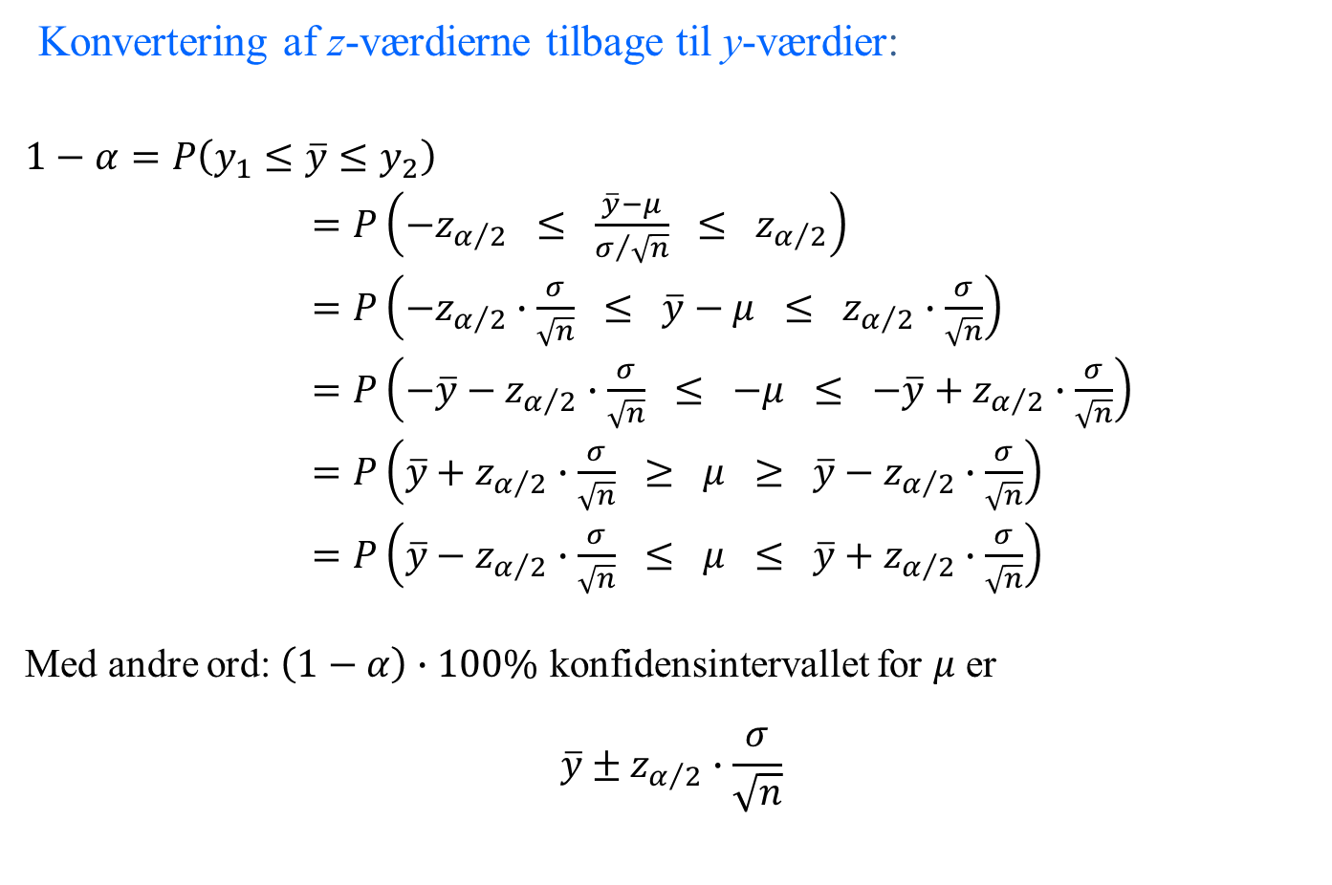
Beregning af konfidensinterval
Konvertering af z-værdierne tilbage til y-værdier:
$1−α=P\left(y_{1}≤\overline{y}≤y_{2}\right)$
$=P\left(−z_{α/2} ≤ \frac{\overline{y}−μ}{σ/{\sqrt{n}}} ≤ z_{α/2}\right)$
$=P\left(−z_{α/2}∙\frac{σ}{\sqrt{n}} ≤ \overline{y}−μ ≤ z_{α/2}∙\frac{σ}{\sqrt{n}}\right)$
$=P\left(−\overline{y}−z_{α/2}∙\frac{σ}{\sqrt{n}} ≤ −μ ≤ {−\overline{y}+z}_{α/2}∙\frac{σ}{\sqrt{n}}\right)$
$=P\left(\overline{y}+z_{α/2}∙\frac{σ}{\sqrt{n}} ≥ μ ≥ {\overline{y}−z}_{α/2}∙\frac{σ}{\sqrt{n}}\right)$
$=P\left(\overline{y}−z_{α/2}∙\frac{σ}{\sqrt{n}} ≤ μ ≤ {\overline{y}+z}_{α/2}∙\frac{σ}{\sqrt{n}}\right)$
Med andre ord: $\left(1−α\right)∙100\%$ konfidensintervallet for $μ$ er $${\overline{y}±z}_{α/2}∙\frac{σ}{\sqrt{n}}$$

Slide 15
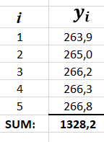
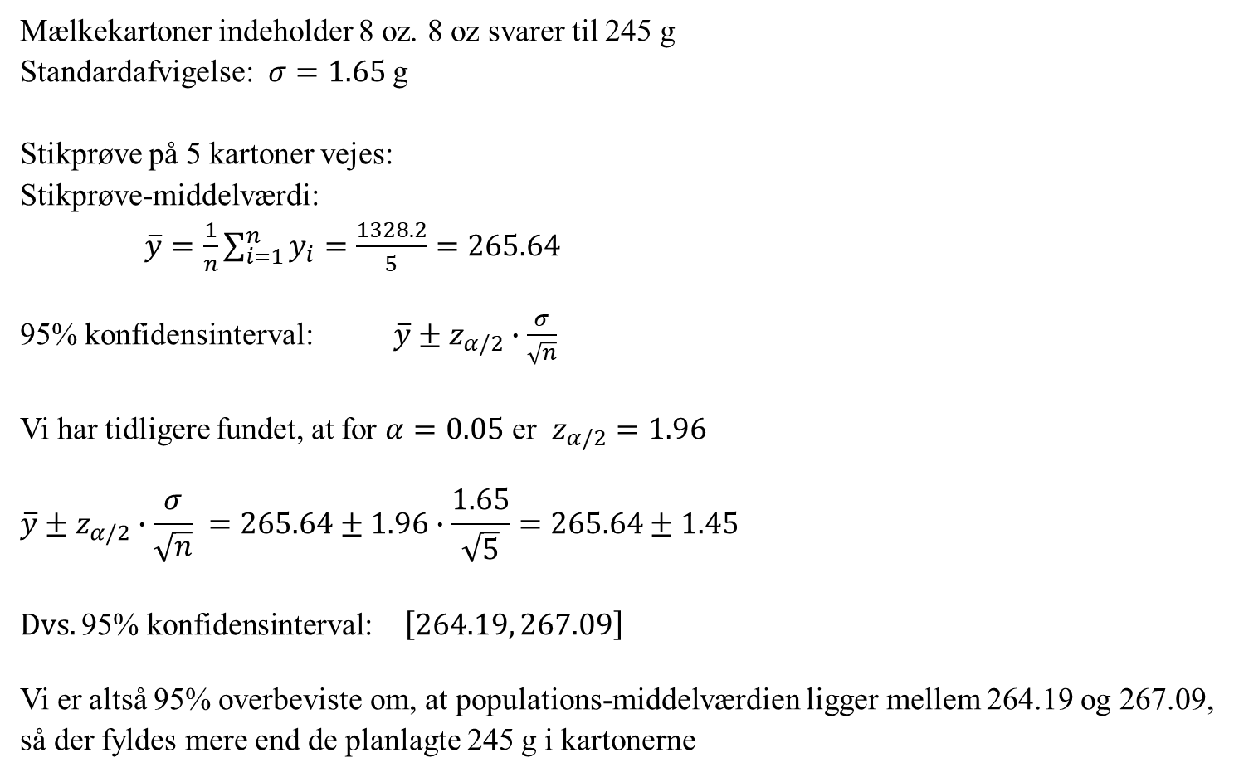
Eksempel 4.2 (mælkekartoner)
Mælkekartoner indeholder 8 oz. 8 oz svarer til 245 g
Standardafvigelse: $σ=1.65$ g
Stikprøve på 5 kartoner vejes:
Stikprøve-middelværdi:
$\overline{y}=\frac{1}{n}\sum_{i=1}^{n}{y_{i}=\frac{1328.2}{5}=265.64}$
95% konfidensinterval: $\overline{y}±z_{α/2}∙\frac{σ}{\sqrt{n}}$
Vi har tidligere fundet, at for $α=0.05$ er $z_{α/2}=1.96$
$$\overline{y}±z_{α/2}∙\frac{σ}{\sqrt{n}} =265.64±1.96∙\frac{1.65}{\sqrt{5}}=265.64±1.45$$
$Dvs.\text{95\% }\text{konfidensinterval}$: $\left[264.19, 267.09\right]$
Vi er altså 95% overbeviste om, at populations-middelværdien ligger mellem 264.19 og 267.09,
så der fyldes mere end de planlagte 245 g i kartonerne

Slide 16
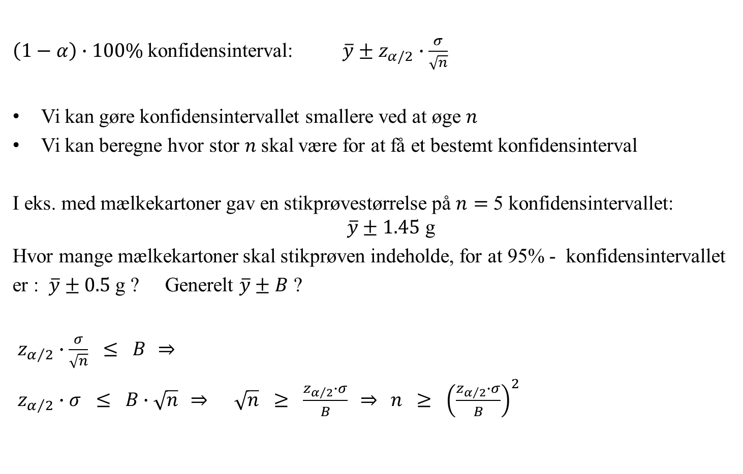
Beregning af stikprøvestørrelse
$\left(1−α\right)∙100\%$ konfidensinterval: $\overline{y}±z_{α/2}∙\frac{σ}{\sqrt{n}}$
Vi kan gøre konfidensintervallet smallere ved at øge $n$
Vi kan beregne hvor stor $n$skal være for at få et bestemt konfidensinterval
I eks. med mælkekartoner gav en stikprøvestørrelse på $n=$ 5 konfidensintervallet: $\overline{y}±1.45$ g
Hvor mange mælkekartoner skal stikprøven indeholde, for at 95% - konfidensintervallet
er : $\overline{y}±0.5$g ? Generelt $\overline{y}±B$ ?
$z_{α/2}∙\frac{σ}{\sqrt{n}} ≤ B \underset{⇒}{}$
$z_{α/2}∙σ ≤ B∙\sqrt{n} \underset{⇒}{}$ $\sqrt{n} ≥ \frac{z_{α/2}∙σ}{B} \underset{⇒}{}$ $n ≥ {\left(\frac{z_{α/2}∙σ}{B}\right)}^{2}$

Slide 17
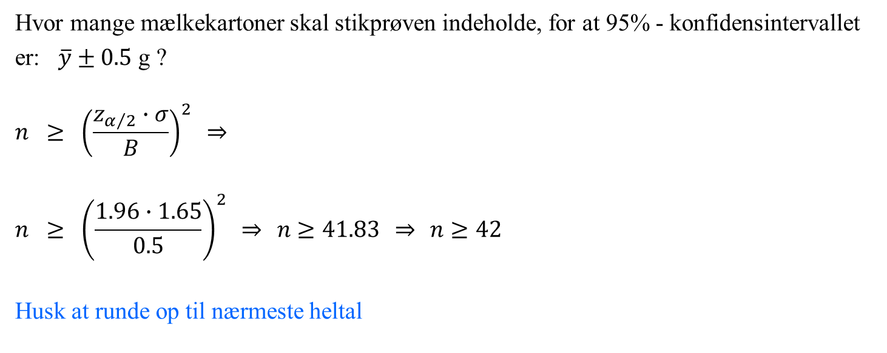
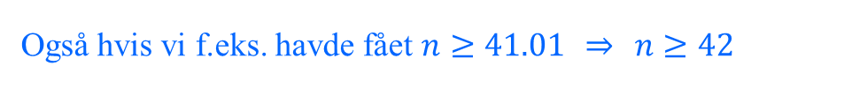
Eksempel 4.3 (mælkekartoner) fortsat
Hvor mange mælkekartoner skal stikprøven indeholde, for at 95% - konfidensintervallet
er: $\overline{y}±0.5$ g ?
$$n ≥ {\left(\frac{z_{α/2}∙σ}{B}\right)}^{2} \underset{⇒}{}$$
$$n ≥ {\left(\frac{1.96∙1.65}{0.5}\right)}^{2} \underset{⇒}{} n≥41.83 \underset{⇒}{} n≥42$$
Husk at runde op til nærmeste heltal
Også hvis vi f.eks. havde fået $n≥41.01 \underset{⇒}{} n≥42$

Slide 18
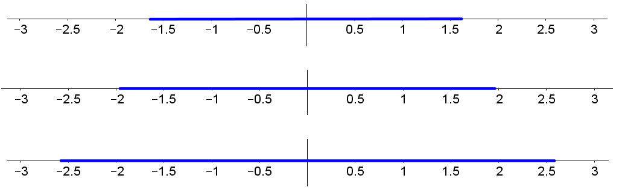
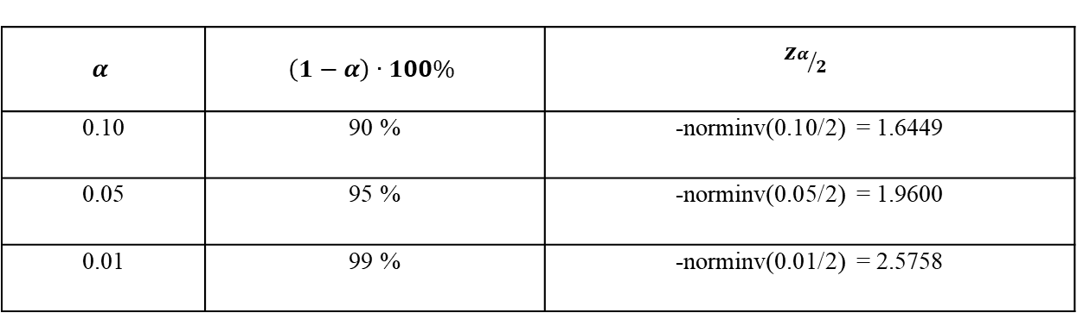
Konfidensintervaller, (CI)
$$α$$ | $$\left(1−α\right)∙100\%$$ | $$z_{α/2}$$
0.10 | 90 % | -norminv(0.10/2) = 1.6449
0.05 | 95 % | -norminv(0.05/2) = 1.9600
0.01 | 99 % | -norminv(0.01/2) = 2.5758
90% CI
95% CI
99% CI

Slide 20
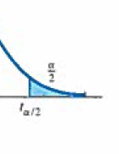
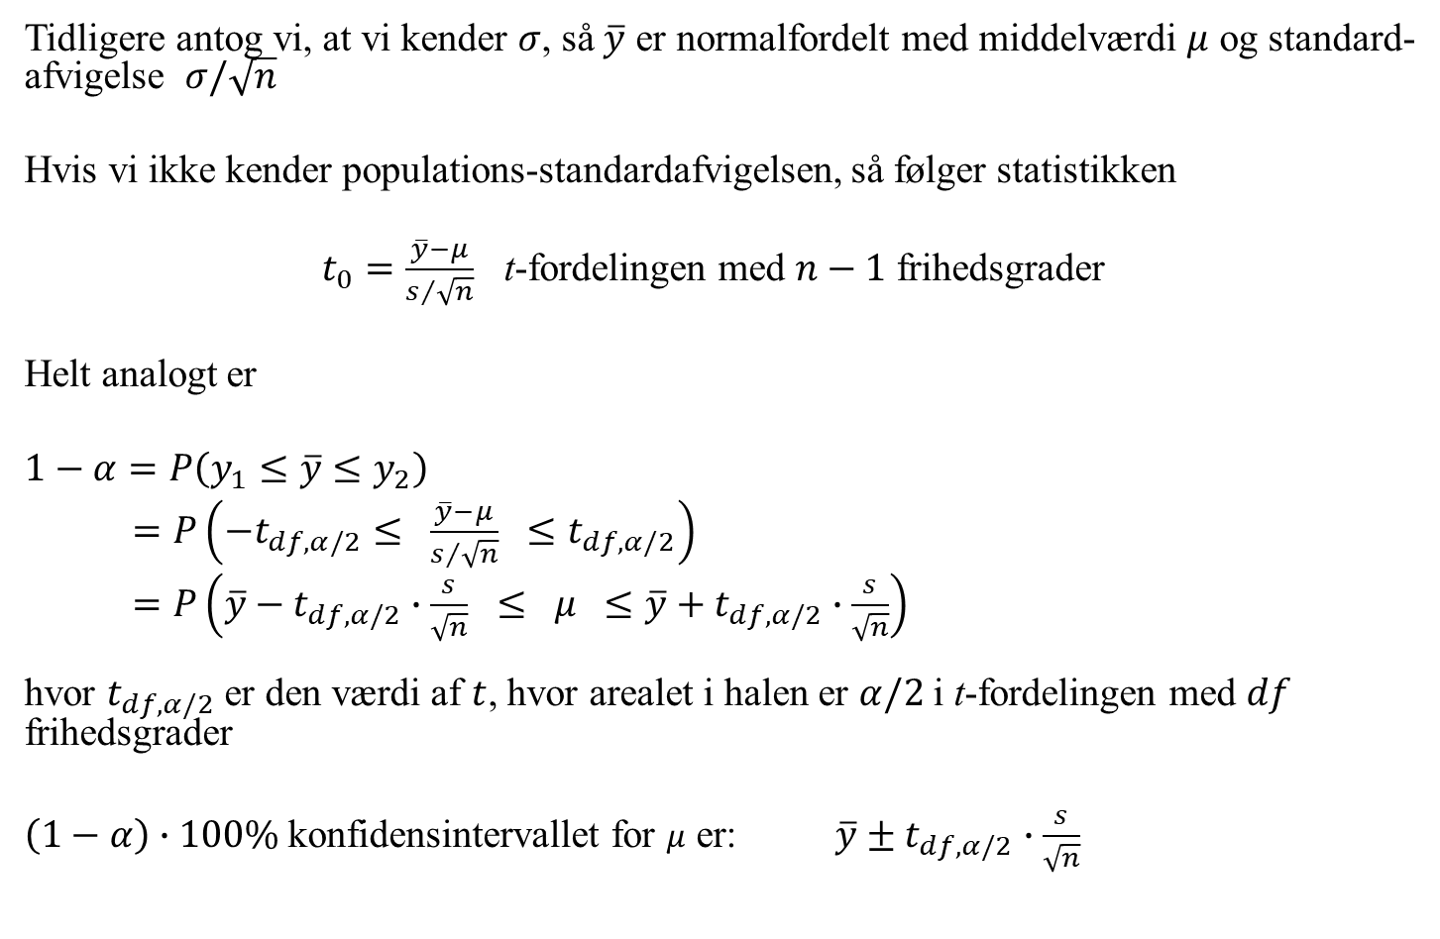

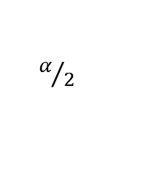

Beregning af konfidensinterval, ukendt $σ$
Tidligere antog vi, at vi kender $σ$, så $\overline{y}$ er normalfordelt med middelværdi $μ$ og standard-afvigelse $σ/\sqrt{n}$
Hvis vi ikke kender populations-standardafvigelsen, så følger statistikken
$t_{0}=\frac{\overline{y}−μ}{s/{\sqrt{n}}}$ t-fordelingen med $n−1$ frihedsgrader
Helt analogt er
$1−α=P\left(y_{1}≤\overline{y}≤y_{2}\right)$
$=P\left(−t_{df,α/2}≤ \frac{\overline{y}−μ}{s/{\sqrt{n}}} ≤t_{df,α/2}\right)$
$=P\left(\overline{y}−t_{df,α/2}∙\frac{s}{\sqrt{n}} ≤ μ ≤{\overline{y}+t}_{df,α/2}∙\frac{s}{\sqrt{n}}\right)$ hvor $t_{df,α/2}$ er den værdi af $t$, hvor arealet i halen er $α/2$ i t-fordelingen med $df$ frihedsgrader
$\left(1−α\right)∙100\%$ konfidensintervallet for $μ$ er: ${\overline{y}±t}_{df,α/2}∙\frac{s}{\sqrt{n}}$
$α/2$
$t_{df,α/2}$

Slide 21
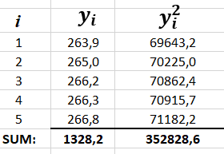

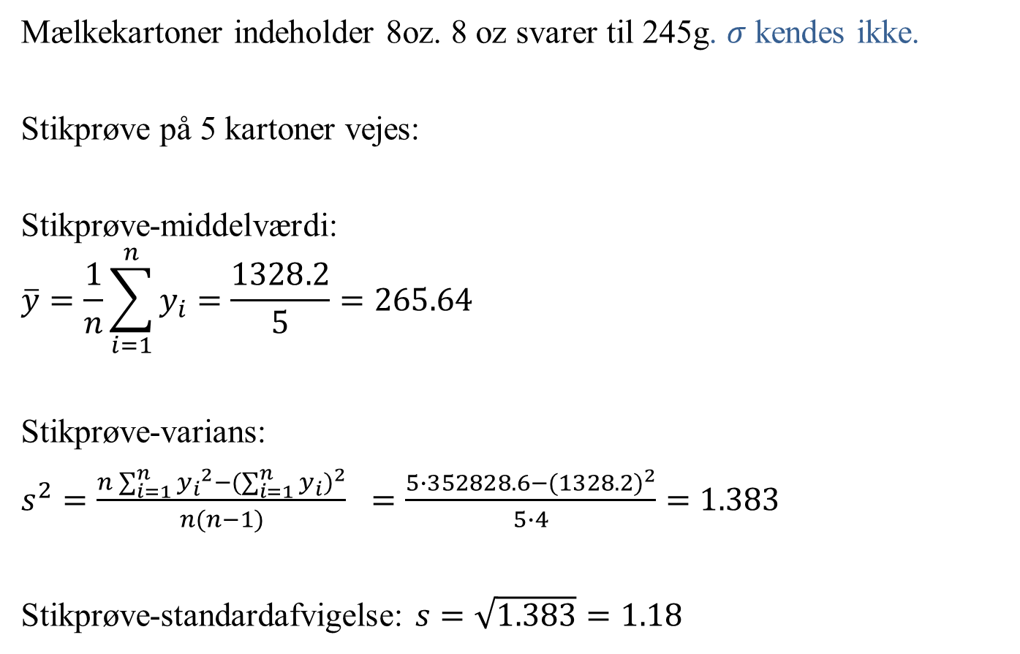
Eks. 4.2 (mælkekartoner, hvor $σ$ ikke kendes )
Mælkekartoner indeholder 8oz. 8 oz svarer til 245g. $σ$ kendes ikke.
Stikprøve på 5 kartoner vejes:
Stikprøve-middelværdi:
$$\overline{y}=\frac{1}{n}\sum_{i=1}^{n}{y_{i}=\frac{1328.2}{5}=265.64}$$
Stikprøve-varians:
$s^{2}=\frac{n\sum_{i=1}^{n}{{y_{i}}^{2}−{(\sum_{i=1}^{n}{y_{i}})}^{2}}}{n(n−1)}$ $=\frac{5∙352828.6−{(1328.2)}^{2}}{5∙4}=1.383$
Stikprøve-standardafvigelse: $s=\sqrt{1.383}=1.18$

Slide 22

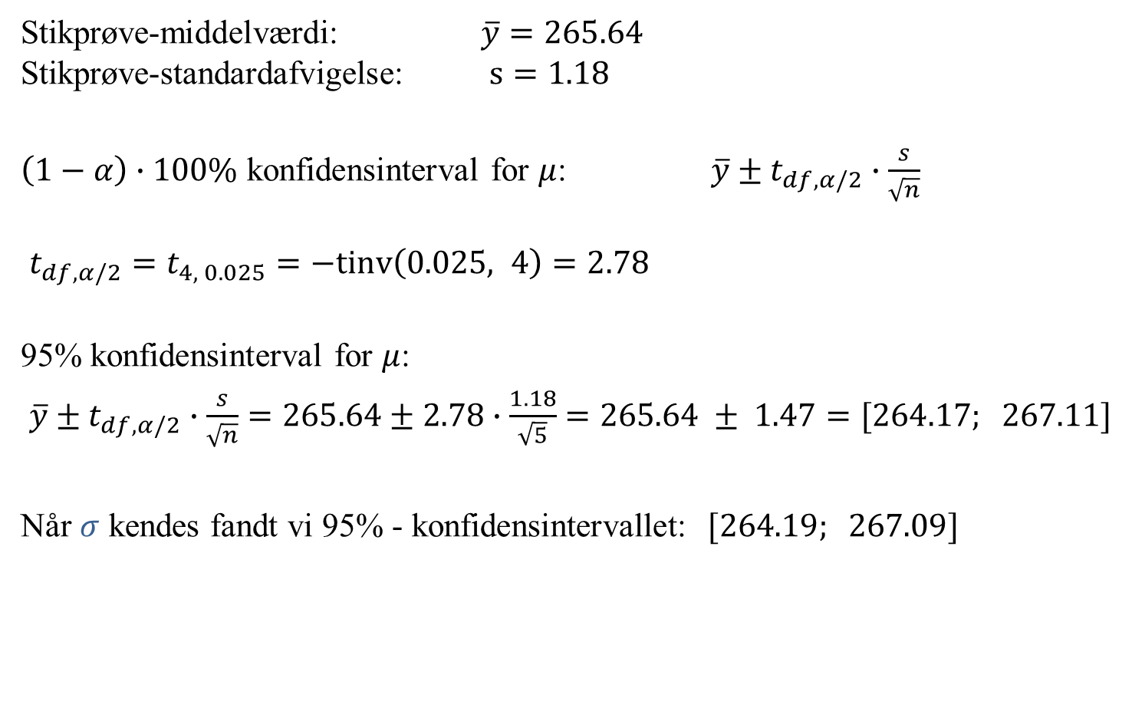
Eks. 4.2 (mælkekartoner, hvor $σ$ ikke kendes ) fortsat
Stikprøve-middelværdi: $\overline{y}=265.64$ Stikprøve-standardafvigelse: $s=1.18$
$\left(1−α\right)∙100\%$ konfidensinterval for $μ$: ${\overline{y}±t}_{df,α/2}∙\frac{s}{\sqrt{n}}$ $t_{df,α/2}=t_{4, 0.025}=−\text{tinv}\left(0.025, 4\right)=2.78$
95% konfidensinterval for $μ$:
${\overline{y}±t}_{df,α/2}∙\frac{s}{\sqrt{n}}=265.64±2.78∙\frac{1.18}{\sqrt{5}}$ $=265.64 ± 1.47=[264.17; 267.11]$
Når $σ$ kendes fandt vi 95% - konfidensintervallet: $[264.19; 267.09]$

Slide 23

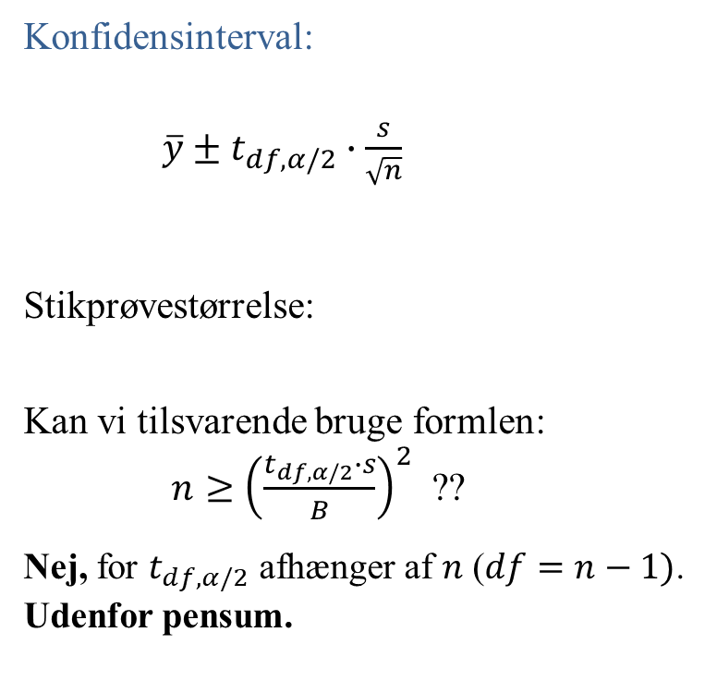

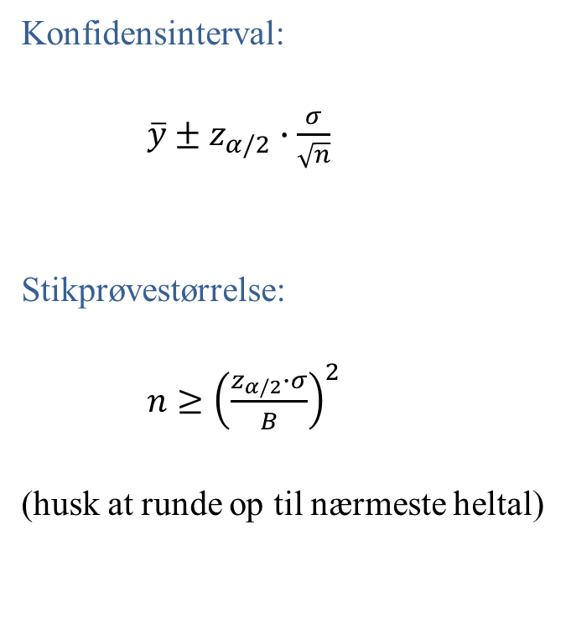
Opsummering
Hvis $σ$ kendes:
Hvis $σ$ ikke kendes:
Konfidensinterval:
$\overline{y}±z_{α/2}∙\frac{σ}{\sqrt{n}}$
Stikprøvestørrelse:
$n≥{\left(\frac{z_{α/2}∙σ}{B}\right)}^{2}$
(husk at runde op til nærmeste heltal)
Konfidensinterval:
$\overline{y}±t_{df,α/2}∙\frac{s}{\sqrt{n}}$
Stikprøvestørrelse:
Kan vi tilsvarende bruge formlen: $n≥{\left(\frac{t_{df,α/2}∙s}{B}\right)}^{2}$ ??
Nej, for $t_{df,α/2}$ afhænger af $n$ ($df=n−1)$. Udenfor pensum.

Slide 24
Opgaver L11
Eksamensopgave 3b fra 2017E
”om konfidensinterval for en F1 racers omgangstider” (fortsættelse fra L1)
Eksamensopgave 1e fra 2018E
”om konfidensinterval for hydrauliske pumper til et eksoskelet” (fortsættelse fra L2, L3 og L9)
Eksamensopgave 1g fra 2018E
”om hydrauliske pumper til et eksoskelet” - beregning af stikprøvestørrelse
(fortsættelse fra L2, L3 og L9)
N.B. Der er fejl i opgaveformuleringen - brug σ = 5.0, selv om teksten siger, at du ikke skal
Eksamensopgave 3b fra 2019F
”om konfidensinterval for sorteringseffekt i en maskine til sortering af plastikaffald
(fortsættelse fra L1)
V&K 4.1, 4.3, 4.5, 4.7, 4.9 s.181 – 184 (Pas på med ikke at forveksle dem med Computer Exercises s. 180-181)
Alle V&K-opgaverne har facit i bogen. Der er ligeledes løsningsforslag til 4.5 og 4.9 på BS.
24

Slide 26
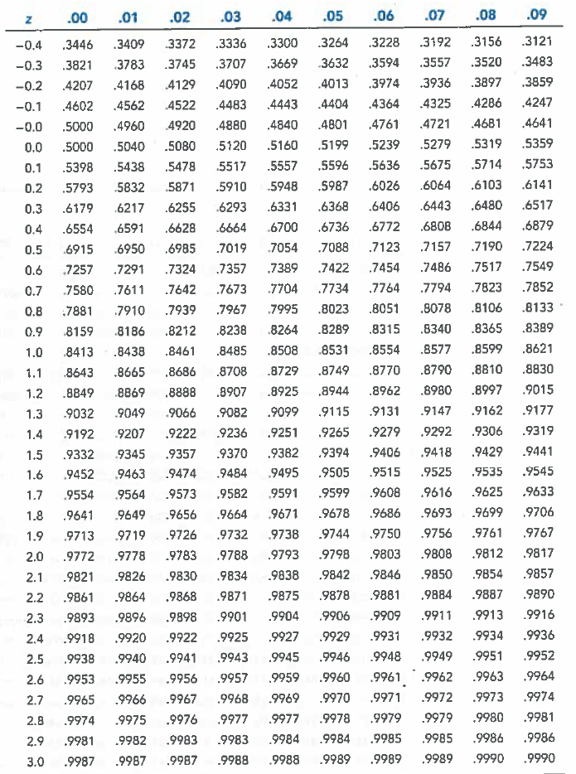
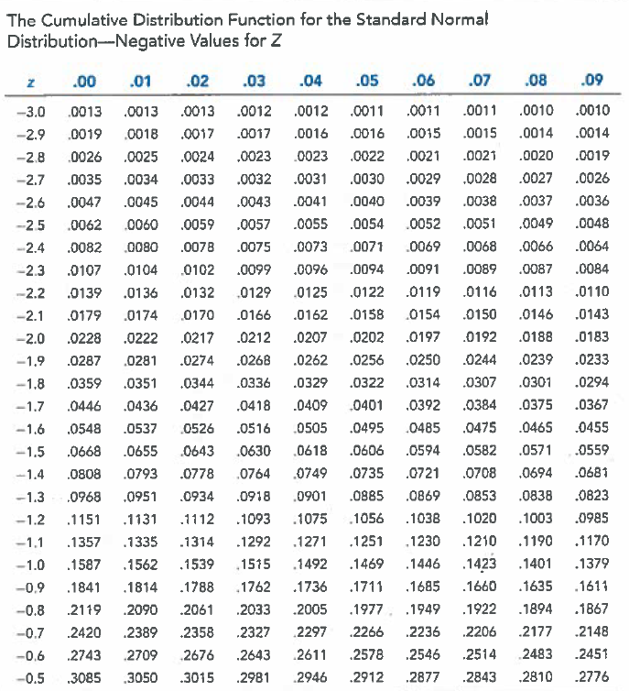
Tabel over standard normalfordelingen Z
V&K Appendix Table 1 over Z s. 359 - 360

